Slide 1
Feri Lainšček
LEDENE ROŽE

Slide 2
FERI LAINŠČEK (1959)
Je slovenski pesnik, pisatelj, dramatik in scenarist.
Piše tako za odrasle, kot za otroke.
Za svoj delo je prejel številne nagrade.

Slide 3
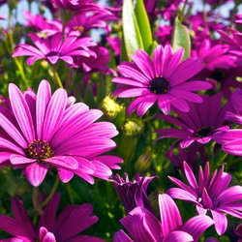
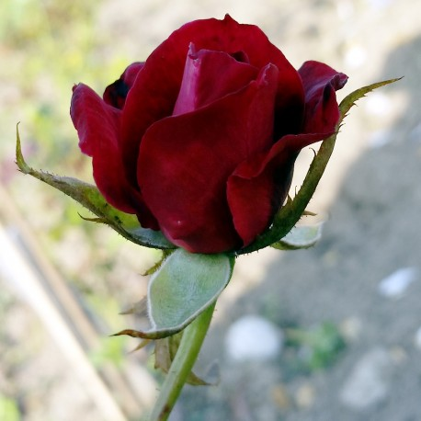
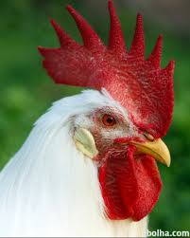
O čem govori Lainščkova pesem?
róža -e ž (ọ̑)
rastlina z izrazitim cvetom
knjiž. vrtnica
rdeč nazobčan kožni izrastek na vrhu petelinove glave; greben

Slide 4
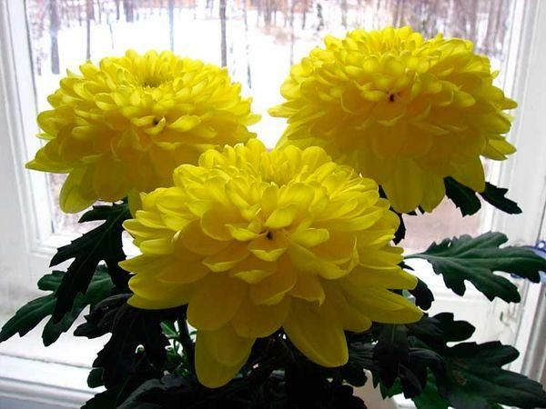
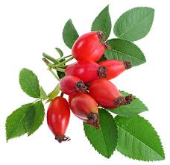
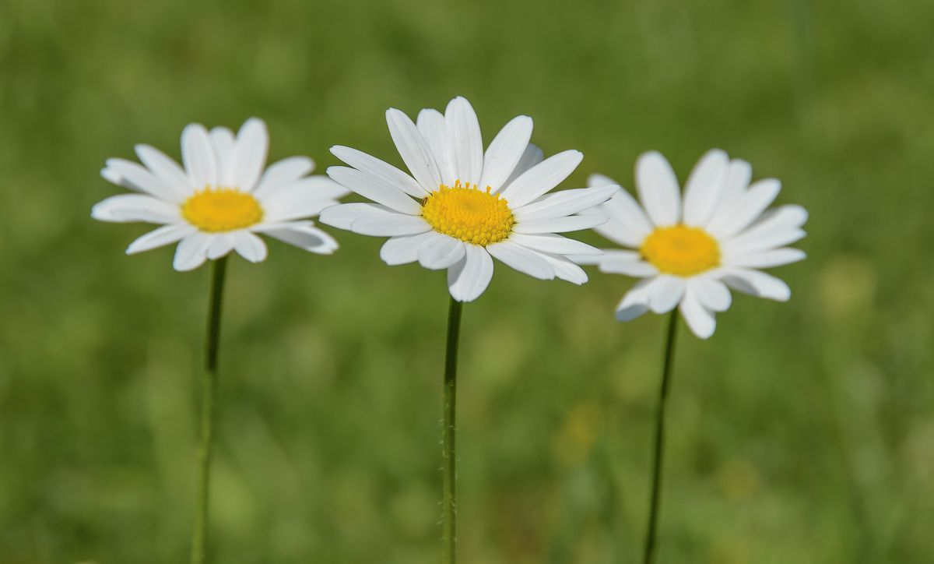
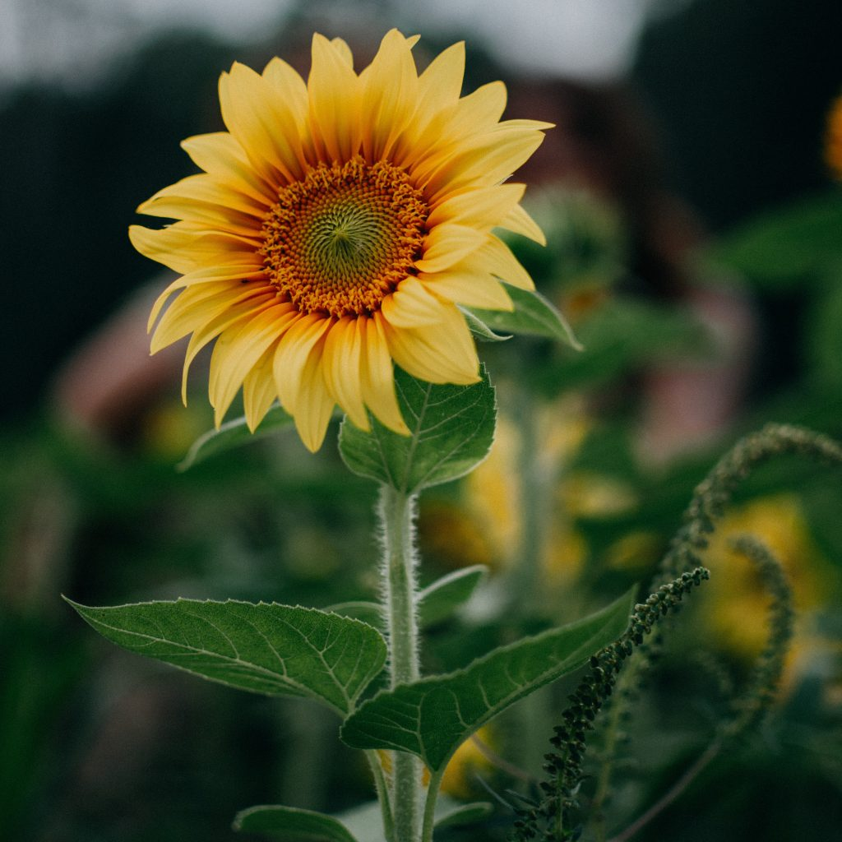
Kaj pomenijo besedne zveze v levem stolpcu?
mrtvaška roža
ivanjska roža
sončna roža
divja roža
krizantema
šipek
ivanjščica
sončnica

Slide 5
Kaj pomeni besedna zveza LEDENA ROŽA?
Blazinasta visokogorska rastlina z deljenimi dlakavimi listi in navadno rožnatimi cvetovi.
Vrtnica, ki ima cvetno čašo in pecelj, obrasla z dlačicami.
Cvetlicam podobna tvorba iz ledu na steklu.
Spodnji, kolobarčasti del roga pri jelenu, srnjaku.

Slide 6
Berilo, str. 14 in 15
Preberi pesem najprej na glas, nato še po tiho.
Poslušaš lahko tudi avdioposnetek pesmi, ki ga najdeš na interaktivnem gradivu
https://www.radovednih-pet.si/vsebine/rp4-slk-sdz-osn/

Slide 7
V zvezek napiši avtorja in naslov pesmi.
Odgovori na vprašanja.
1. Ali bi lahko določili književni čas in književni prostor? Torej kdaj in kje se pesem dogaja?
V kateri kitici je skrit odgovor?
2. Kaj misliš, kaj pomenijo besedne zveze – lepa si kot roža,
- na licih ji cvetijo rože,
- njeno življenje ni bilo posuto z rožami?
3. Koga Ferdinanda sumi, da zaliva ledene rože, čeprav o tem ni prepričana?
4. Nariši kako si predstavljaš ledene rože na oknu.
V zvezek prepiši še literarno teoretični definiciji.
Recitacija je lepo, estetsko branje umetnostnega besedila.
Deklamacija je lepo, umetniško podajanje oz. govorjenje besedila na pamet.

Slide 8
